Slide 1
MVC패턴
최 승 훈

Slide 2
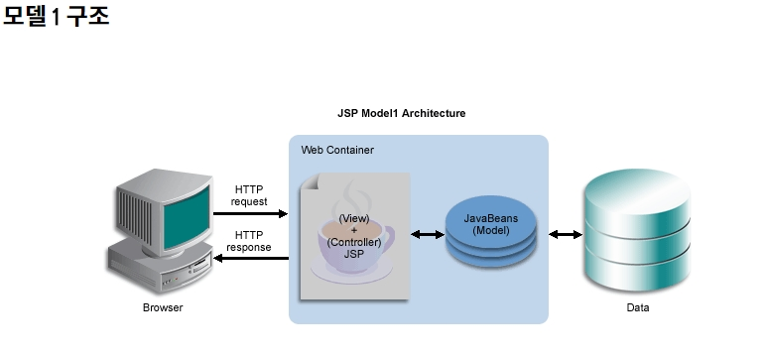
모델 1은 뷰와 로직을 모두 JSP 페이지 하나에서 처리하는 구조를 말하며, 위 사진과 같은 구성을 띈다. 모델 1을 구성하는 요소는 크게 나누면 다음과 같다.
1. JSP
2. 자바빈 혹은 서비스 클래스

Slide 3
장점 | 단점
구조가 단순하여 익히기가 쉽다. 위와 같은 이유로 숙련된 개발자가 아니더라도 구현이 용이하다. | 출력을 위한 뷰 코드와 로직 처리를 윟나 자바 코드가 함께 섞이기 때문에 JSP 코드 자체가 복잡해진다. JSP 코드에서 백엔드와 프론트엔드가 혼재되기 때문에 분업이 용이하지 않다. - 코드가 복잡해져 유지보수가 어렵다.

Slide 4
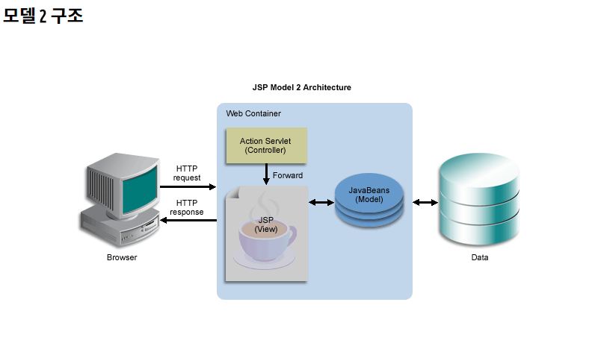
모델 2는 모든 처리를 JSP 페이지 하나가 담당하는것과는 달리 JSP페이지와 서블릿, 그리고 로직을 위한 클래스가 나뉘어 브라우저 요청을 처리한다. 모델 2를 구성하는 요소는 다음과 같다.
1. 서블릿
2. JSP
3. 자바빈 혹은 서비스 클래스
요청이 들어오면 요청에 대한 로직 처리는 이를 처리할 모델(Model)인 서비스 클래스 혹은 자바빈이 담당하고, 요청 결과는 유저에게 결과를 보여줄 뷰(View)단인 JSP에 출력되며, 이를 위한 모든 흐름 제어는 컨트롤러(Controller)인 서블릿에서 담당한다.

Slide 5
MVC 패턴과 모델2
MVC 패턴 | 모델 2
Model | 서비스 클래스 or 자바빈 | 비즈니스 로직을 처리하는 모든것들이 모델에 속한다. 컨트롤러로부터 특정 로직에 대한 처리 요청(ex: 게시판 글쓰기, 회원가입, 로그인 등)이 들어오면 이를 수행하고 수행 결과를 컨트롤러에 반환한다. 필요한 정보는 request 객체나 session 객체에 저장하기도 한다.
View | JSP 페이지 | 클라이언트에 출력되는 화면을 말한다. 모델1과 달리 로직 처리를 위한 코드가 내포되어 있지 않다. 요청 괄과의 출력 뿐만 아니라 컨트롤러에 요청을 보내는 요도로도 사용된다. request 객체나 session 객체에 저장된 정보를 토대로 화면을 출력한다.
Controller | 서블릿 | MVC 패턴(모델 2)모든 흐름 제어를 맡는다. 브라우져로부터 요청이 들어오면, 어떤 요청인지를 분석하여 이 요청을 처리하기 위한 모델을 사용하여 처리한다. 사용한 모델로부터 처리 결과를 받으면 추가로 처리하거나 가공해야 할 정보가 있다면 처리 후 request 객체나 session객체에 저장하고, 뷰(JSP 페이지)를 선택하여 foward나 redirect 하여 클라이언트에 출력한다.

Slide 6
장점 | 단점
출력을 위한 뷰 코드와 로직 처리를 위한 자바 코드를 분리하기 때문에 JSP 모델1에 비해 코드가 복잡하지 않다. 뷰, 로직처리에 대한 분업이 용이하다. 기능에 따라 분리되어있기 때문에 유지보수가 용이하다. | 구조가 복잡하여 습득이 어렵고 작업량이 많다. JAVA에 대한 깊은 이해가 필요하다.

